Slide 1
Медицинские аспекты профилактики потребления современных наркотических и психотропных веществ
Социальный педагог ГБПОУ НТЖТ Ярославцева Т.В.

Slide 2
По происхождению наркотики подразделяются: растительные, полусинтетические (синтезируемые на основе растительного сырья), синтетические.

Slide 3
Синтетические (дизайнерские) наркотические средства, психотропные вещества и их аналоги:
Синтетические каннабиноиды («спайсы»)
Замещенные катиноны
Синтетические галлюциногенны

Slide 4
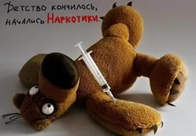
Spice («спайс») - травяные курительные смеси, в основе которых лежит около 25 наименований дикорастущих экзотических растений (шалфей предсказатель, мытник индийский, голубой лотос, гавайская роза).
Действующим компонентом смесей являются не вещества растительного происхождения, а синтетические аналоги тетрагидроканнабинола.
Курительные смеси – это измельчённая трава, которую опрыскали синтетическим наркотиком. В отличие от растительных препаратов, действие курительных миксов на человеческий организм в 5-15 раз сильнее. Практически сразу после их принятия наступают мощнейшие галлюцинации, которые могут привести к трагическим последствиям.

Slide 5
Классический синтетический каннабиноид носит название JWH-018 (используются инициалы английского химика, который разработал это соединение). Также можно встретить различные соединения этого вещества (JWH-250, JWH-317 и прочие), отличающиеся молекулярной массой, дополнительными примесями.
Это жидкое или маслянистое вещество, которым орошается какая-нибудь трава, высушивается и курится.
JWH-018 прекрасно растворяется в органических растворителях (спирт, водка), поэтому может приниматься внутрь.
JWH иногда втирают в слизистые (десна). Такой метод употребления дает более быстрый и сильный «приход».
В отличие от растительной конопли, эффект от которой возникает спустя 15-20 минут, спайс действует сразу и по силе воздействия и по продолжительности значительно превышает действие конопли.

Slide 6
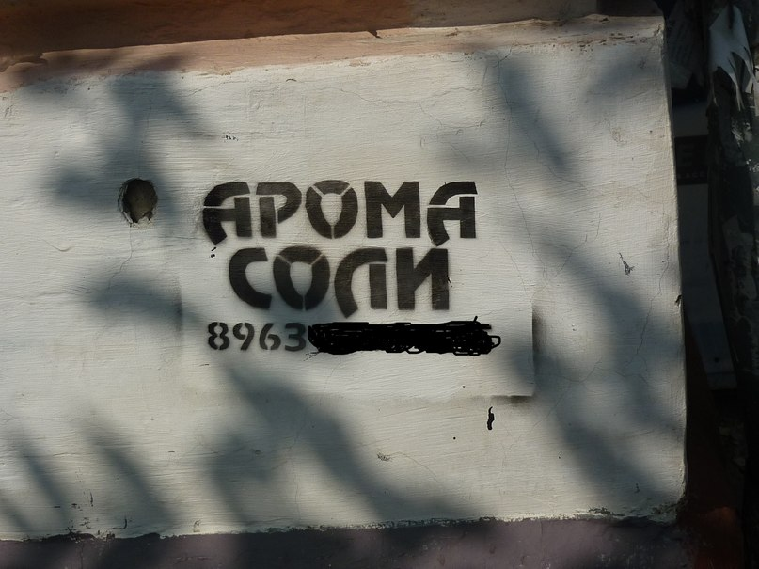
Катиноны (cata edulis) — стимуляторы, синтетические аналоги стимулятора растительного происхождения «КАТ», обширная группа веществ, появившаяся на рынке синтетических наркотиков в США с 2004 г., в Европе в 2008 г., в России – в 2010 г.
Первое синтетическое наркотическое вещество группы катинонов было синтезировано в 1982 г. в СССР, это был эфедрон, имевший в те годы широкую распространенность. В настоящее время известно более 50 различных производных катинона, обладающих психотропной активностью: амфетамины, метамфетамины, экстази, LSD, пировалерон.
Прием интраназальный, но можно глотать, втирать на слизистые оболочки, принимать в/в, в/м, курение. Начало действия через 10-20 минут, пик – через 45-90 минут, длительность 2-3 часа, снижение 6-12 часов. Смертельные исходы наступают в результате нарушений сердечного ритма, злокачественной гипертермии, кровоизлияний в мозг, инфарктов любого органа, эпистатуса.

Slide 7
В основном катиноны (амфетамины) обладают психостимулирующим действием – повышают выносливость, улучшают настроение, снижают потребность в еде, отдыхе и сне.
Вызывают очень выраженную психологическую зависимость. Длительный прием приводит к обратному эффекту – выраженной депрессии, усталости, головным болям, ощущению «разбитости».
Как правило, прием амфетаминов проходит «запоями», промежуток между которыми периодически сокращается.
Сырье: фенилэтиламин – он используется как жиросжигатель; эфедрин.

Slide 8
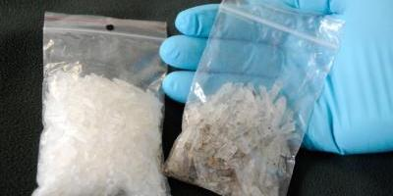
Катиноны являются мощнейшим стимулятором даже при небольших дозах. Так, синтетическую версию метамфетамина, известную как α-PVP (производное средства N-метилэфедрон), прозвали «скоростью» потому, как ее эффект состоит в сильнейшем психомоторном возбуждении, активизации процессов, появлении эйфории, а действие начинается почти мгновенно.

Slide 9
Общие свойства синтетических наркотиков:
- Острая токсичность при их потреблении: соматические нарушения (тахикардия, повышение артериального давления и частоты сердечных сокращений, кровотечение из носа, тошнота, рвота, замерзание конечностей, повышенная потливость, озноб, изменение размера зрачков, судороги, подъем температуры тела, снижение аппетита, головные боли…);
психические нарушения (беспокойство, изменчивость настроения, тревожность, возбуждение или заторможенность, нарушение сна, агрессивность, галлюцинации…).
Изменение дозы наркотика (необходимая доза для получения эффекта в 10-15 раз ниже, чем у растительных наркотиков).
- Выведение из организма (синтетические наркотики крайне плохо подвергаются метаболизму в организме человека и крайне медленно выводятся из организма).

Slide 10
- При употреблении синтетического наркотика обостряются все ощущения, снижается или пропадает чувство страха, человек способен получать невероятное удовольствие от простых вещей, но в то же время без наркотика он практически перестает испытывать удовольствие.
Поэтому погоня за новой дозой, это не только стремление побороть ломку, но и желание получить удовольствие от жизни и обыденных вещей.

Slide 12
- Необходимая доза синтетики для получения эффекта в 10-15 раз ниже, чем у наркотиков растительного происхождения. Зато зависимость от синтетических наркотиков значительно выше, да и процессы в организме происходят необратимые. Проблема заключается в том, что синтетические наркотики не подвергаются метаболизму, никогда окончательно не выводятся из организма, оседают на клетках и тканях, продолжая свое разрушительное действие, поражая в основном нервную систему, приводя к развитию целого букета психиатрических патологий у одного человека.

Slide 13
Формирование зависимости
«Система подкрепления»-область стволового отдела мозга, участвует в регулировании мотиваций и эмоционального состояния. Наркотик активизирует «систему» и это ведет к формированию зависимости.
«Система» работает при участии дофамина (нейропередатчик информации в синапсе нервного окончания). Употребление - усиленный выброс дофамина из запасов, что ведет к возбуждению «системы», т.е. положительным эмоциям.
При длительном употреблении запас дофамина постоянно высвобождается (употребление-высвобождение) и истощается. При отказе от употребления –нормальное прохождение импульса- дефицит дофамина, что ведет к упадку сил и настроения. При употреблении– улучшение состояния.

Slide 14
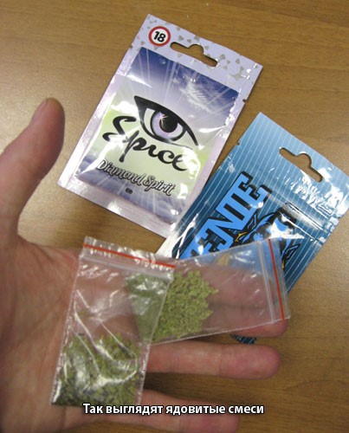
Формирование зависимости
Таким образом, прием наркотика детьми и подростками ведет к усиленному синтезу дофамина и его усиленному распаду (комфорт).
Отказ от приема наркотика замедляет распад дофамина, в то время, как его синтез усилен. Высокий уровень дофамина вызывает беспокойство, возбуждение, бессонницу, вегетативные расстройства, т.е. абстинентный синдром.
В период ремиссии уровень дофамина в течение 30 – 40 дней повышен, затем медленно нормализуется.

Slide 16
Психологические характеристики зависимой личности по МКБ-10
Неспособность принимать решений без помощи других лиц;
Готовность позволять другим принимать важные для него решения;
Готовность соглашаться с другими из страха быть отвергнутым;
Затруднение начать какое-либо дело самостоятельно;
Готовность выполнять неприятную работу для приобретения поддержки и любви других лиц;
Плохая переносимость одиночества;
Опасение быть отвергнутым;
Ранимость и податливость малейшей критике или неодобрению со стороны.

Slide 17
Психологические особенности зависимой личности
Повышенная внушаемость;
Возможность пассивного формирования цели под влиянием внешних обстоятельств;
Нарушение нозогнозии (синдром отчуждения болезни): отчуждение симптомов болезни, отчуждение вреда болезни, отчуждение лечения.

Slide 18
Метилендиоксипировалерон (МДПВ, англ. methylenedioxypyrovalerone) — психоактивное вещество со стимулирующими свойствами, действует как ингибитор обратного захвата дофамина и норадреналина. Является воздействующим на психику препаратом со свойствами стимулятора. Установлено, что МДПВ по силе воздействия в четыре раза превосходит известный стимулятор метилфенидат, а также имеет более короткое действие. МДПВ не используется в медицинских целях, однако продаётся с 2007 года, как легальный психостимулятор, применяется в исследованиях как химическое соединение и употребляется людьми как сильный стимулятор.

Slide 19
МДПВ никогда не использовался в медицине^{[3]}. Как сообщается, он имеет в четыре раза более сильное воздействие, чем метилфенидат^{[4]}. МДПВ — это 3,4-метилендиокси замещённое производное пировалерона, разработанного в 1960-х годах, который использовался для лечения хронической усталости и как анорексант, но возникли проблемы злоупотребления и зависимости. Однако, несмотря на структурное сходство, МДПВ мало походит на другие производные метилендиоксифенилалкиламина, такие как 3,4-метилендиокси-N-метамфетамин (МДМА).
Вещество от чисто белого до светло-коричневого цвета, гидрофильный рассыпчатый порошок с лёгким запахом. При долгом пребывании вещества на открытом воздухе, приобретает запах картофеля. Также наблюдается быстрое разложение и изменение свойств вещества, когда оно находится в контакте с воздухом в виде свободного основания^{[5]}.

Slide 20
МДПВ действует, как стимулятор, и имеет схожие свойства с амфетамином и кокаином^{[1]}. Острые эффекты могут включать:
физические: учащённое сердцебиение, повышение артериального давления, сужение сосудов, потоотделение.
психические: продление бодрствования и возбуждение, беспокойство, кажущееся уменьшение потребности в пище и сне.
Такие эффекты, как тахикардия, гипертензия продолжаются от 3 до 4 часов, мягкая стимуляция — от 6 до 8 часов. Высокие дозы могут вызывать продолжительные приступы паники, у людей, не переносящих стимуляторы — психозы, отсутствие сна, галлюцинации.
После использования МДПВ наступает пост-эффект, схожий с метамфетамином, который характеризуется депрессией, вялостью, головной болью, беспокойством, постуральной гипотензией (головокружение и слабость мышц), а в некоторых случаях покраснением глаз, которое обычно спадает в течение от 4 до 8 часов. Также боль в животе вместе с почечной болью.

Slide 21
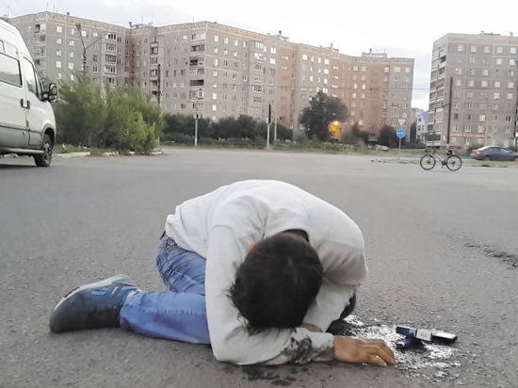
Клиническая характеристика интоксикации MDMB (N)-Bz-F
1 фаза - наступает мгновенно!!!!! Продолжительность фазы15-30 минут
Психические расстройства
- Отрешенность от внешнего мира«отключился», «чужой стал», «потерялся»
- Наблюдают себя со стороны, расщепление своего «Я»
«Понимаю, что это «Я», но я как бы раздвоился « в пропасть – я падаю»,
- ноги не мои, не управляю своим телом»
- Выраженное чувство страха, с появлением чувства ужаса на лице, - пытаются за что держаться.
Частота%
100
100
100
80
100
Соматоневрологические расстройства
мышечный тонус снижен,
Слабость.
Выраженная сухость во рту, но
жажды нет
Расширенный зрачок
Судорожные поддергивания
Кожные покровы: резкая гиперемия
Бледность
Озноб тела
Выраженная тахикардия
Повышение АД
Гипертермия
Рвота
Нарушение координации
Нарушение зрения
Частота%
100
100
100
70
50
50
40
100
40
70
100
70
Дереализационно-деперсонализационный синдром с выраженной тревогой, аутоаллопластической дезориентацией

Slide 22
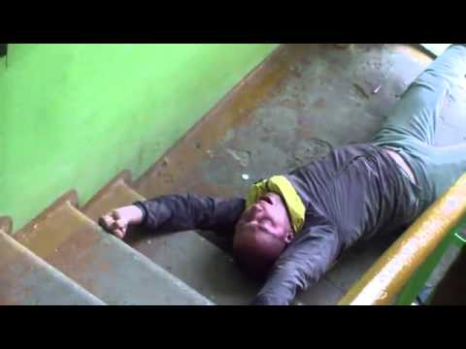
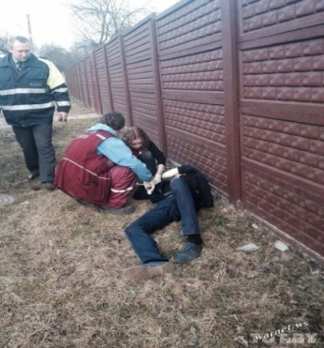
Клиническая характеристика интоксикации MDMB (N)-Bz-F
2 фаза Продолжительность фазы до 3 часов
Психические расстройства
Соматоневрологические расстройства
Нарушения сознания по типу оглушения,
общая заторможенность, больные вялы, сонливы, замкнуты, молчаливы, контакт затруднен, речь непоследовательная, невнятная.
В контакт вступает после паузы
на лице выражение недоумения, аффект растерянности,
улыбка, сменяющаяся страхом,
периодически выкрикивают какие то повторяющиеся слова.
Практически в 100 % случаев
Частота,%
Гипотония 100
Тахикардия 100
Гиперемия 20
Бледность 80
Сухость во рту 100
Нарушения координации 100
Атаксия 100
расширение зрачков 100
Проблемы с
мочеиспусканием 70
Онейроидно- делириозные расстройства???

Slide 23
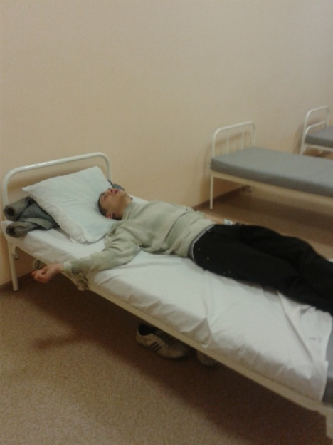
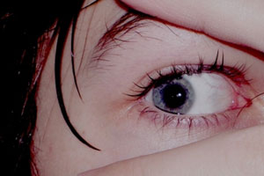
Клиническая характеристика интоксикации MDMB (N)-Bz-F
3 фаза - Продолжительность фазы до 6 -10 часов
Психические расстройства
Соматоневрологические расстройства
Отрешенность от внешнего мира,
Внимание не привлекается,
Лежит на кровати, за чем-то, кем-то следит, разговаривает, при этом речь бессвязная.
Выражение лица то испуганное, то состояние ужаса, сменяющееся удивлением
Крайняя аффективная неустойчивость, дикий плач, рыдания
По высказываниям прослеживается бредовая настроенность, состояние изменчиво «может что-то ответить правильно и опять уйти в переживания, стереотипные действия. Периодически психомоторное возбуждение в пределах постели!!!
Частота, %
Расширение зрачков - 100
Бледность кожных покровов 100
Инъецированность склер 100
Понижение АД стойкое 100
Тахикардия 100
Учащение дыхания 100
Координация - «валится, ноги не держат» 80
Онейроидно-аментивное???

Slide 24
Спасибо за внимание!

